Slide 1
DFS习题讲评2
1682 软件下载
趣味思考：1693 数独

Slide 2
1682：软件下载
已知现在机房有N台电脑，列出了M个需要下载的软件及其耗时Ai（即下载所需的时间），每台电脑同一时间只能下载一个软件，每台电脑下载速度相同且互不影响.一台电脑在下载完一个软件后可以紧接着下载另一个软件。
现在机房工作人员想知道最短能在多长时间内下载完成全部软件。
解法
二分答案
搜索验证

Slide 3
1682：软件下载 分析：二分
for(i=1;i<=m;i++)
{
cin>>a[i];
if(a[i]<Left)Left=a[i];
Right+=a[i];
}
while(Left<=Right)
{
......
Mid=(Left+Right)/2;
DFS(...);
if(可行)Right=Mid-1; else Left=Mid+1;
}
cout<<Left<<endl;

Slide 4
1682：软件下载 分析：搜索验证
方法1：按任务讨论
bool find(int x,int Time) //当前安排第x个任务。前1到x-1已安排，总共耗时为Time
{
if(Time>Mid)return false;
if (x>m) //当x>m表示所有m个任务已安排完成
{
if (Time<=Mid) return true;
return false;
}
for(int i=1;i<=n;i++) //讨论将第x号任务安排给哪台电脑
{
if(Computer[i]+a[x]<=Mid)//Computer[i]记录第i台电脑上运行任务的总耗时
{
Computer[i]=Computer[i]+a[x];
if(find(x+1,max(Time,Computer[i])))return true; //讨论下一个任务
Computer[i]=Computer[i]-a[x]; //还原现场
}
}
return false;
}
此方法会严重超时！

Slide 5
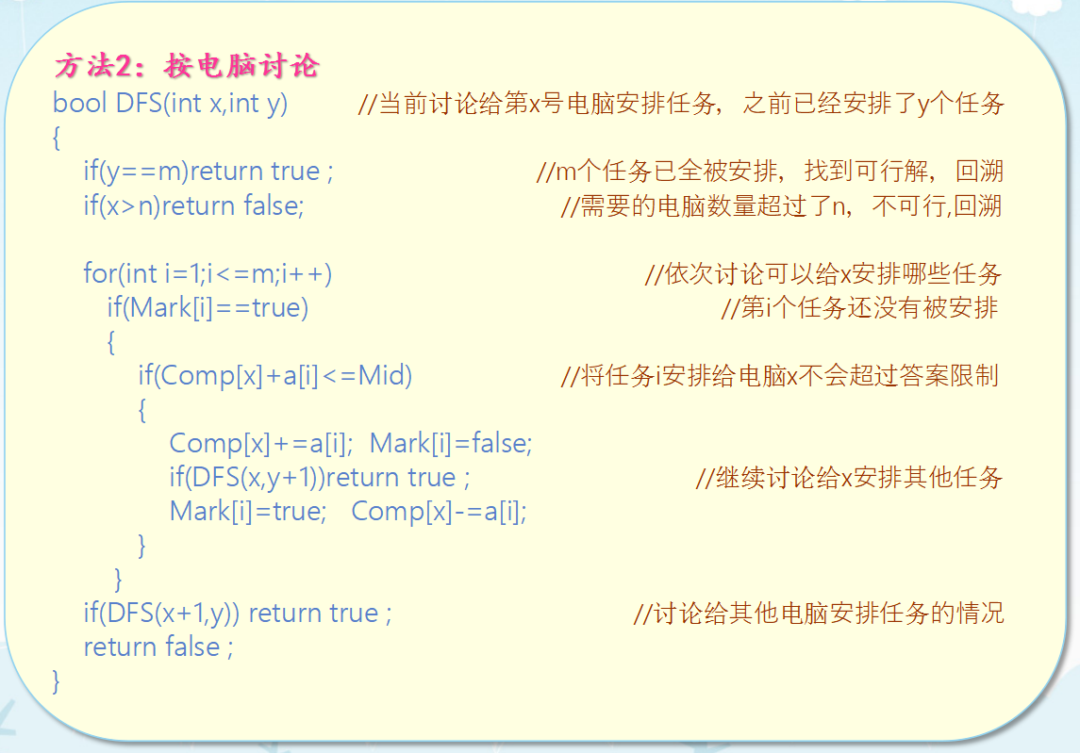
1682：软件下载 分析：搜索验证
此方法会仍会超时！
但可以继续优化！

Slide 6
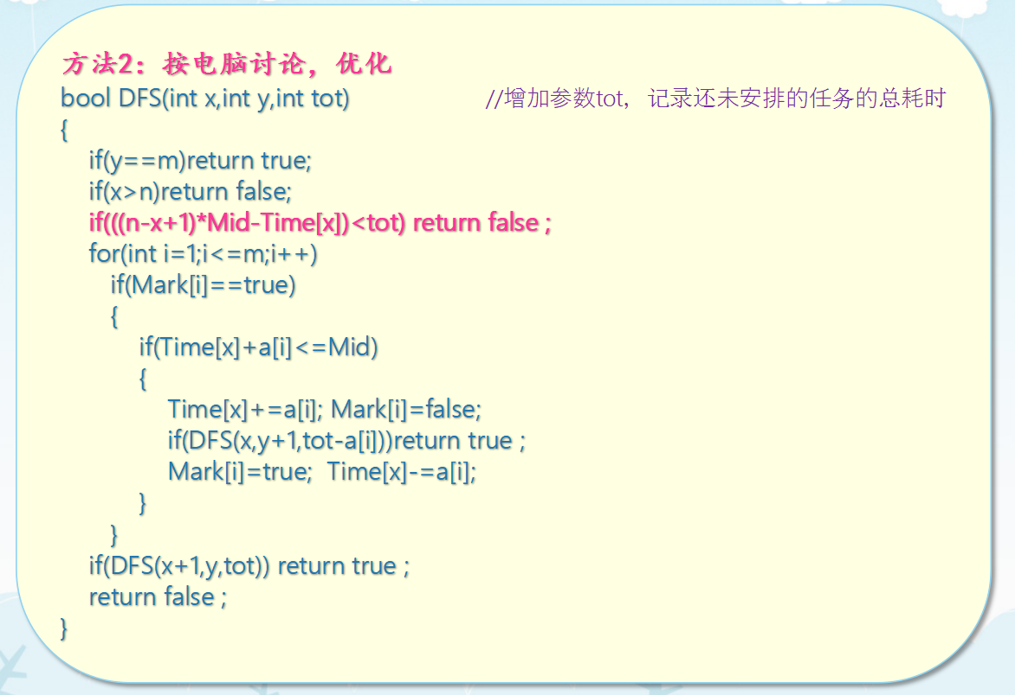
1682：软件下载 分析：搜索验证
首先：将任务按时间由大到小排序
最优化剪枝，强剪枝！
若剩下的电脑全部有Mid时间可用，但仍无法将剩余任务完成，则回溯。
二分答案
搜索验证
搜索剪枝
你的代码就可以跑得飞快啦！

Slide 7
趣味题：1693 数独

